Slide 1
PRODUKSI MEDIA PR
PENULISAN ARTIKEL
DOSEN : YUMELDASARI CHANIAGO, S.SOS., M.SI

Slide 2
DEFINISI
Artikel merupakan suatu karya tulis yang mempunyai sifat faktual serta terdapat pendapat atau ide seseorang mengenai masalah tertentu. Artikel memiliki tujuan untuk mendidik, memengaruhi, memberitahu, meyakinkan, atau dapat menghibur dengan cara mempublikasikannya.
Artikel dapat dipahami sebagai karya tulis yang disusun untuk mengungkapkan pendapat seorang penulis atas suatu fakta atau data atau pendapat orang lain berdasarkan rangkaian logika sendiri.

Slide 3
Tujuan Penulisan Artikel
Bagi Surat Kabar
Di samping kualitas berita-berita yang disajikan, kehadiran artikel merupakan sarana untuk membangun reputasi mereka.
2. Bagi Penulis untuk mencapai tiga hal:
Sebagai wahana diskusi dan sosialiasi gagasan.
Sebagai kontribusi pemikiran dalam kerangka solusi
Sebagai sarana proses aktualisasi dan eksistensi diri

Slide 4
JENIS-JENIS ARTIKEL
Artikel Praktis
Tema ringan
Bersifat Tutorial
Menekankan aspek ketelitian dan ketrampilan
2. Artikel Analisis
Pendekatan akademis
Mengupas masalah serius
Analisis tajam dan mendalam
Menggiring pembacanya untuk mengikuti pemikirannya.
3. Artikel Umum
Artikel analistis
Memaparkan permasalah dari sudut pandang beragam sesuai bidang keahlian

Slide 5
Karakteristik Artikel
Ditulis dengan atas nama (by line story)
Mengandung gagasan aktual dan atau kontroversial
Gagasan yang diangkat harus menyangkut kepentingan sebagian besar khalayak pembaca.
Ditulis secara referensial dengan visi intelektual
Disajikan dalam bahasa yang hidup, segar, populer, komunikatif
Singkat dan tuntas
Orisinal

Slide 6
Struktur Penulisan Artikel
Judul
Alenia Pembuka (lead)
Alenia Penjelas (batang tubuh)
Alenia Penutup (ending)

Slide 7
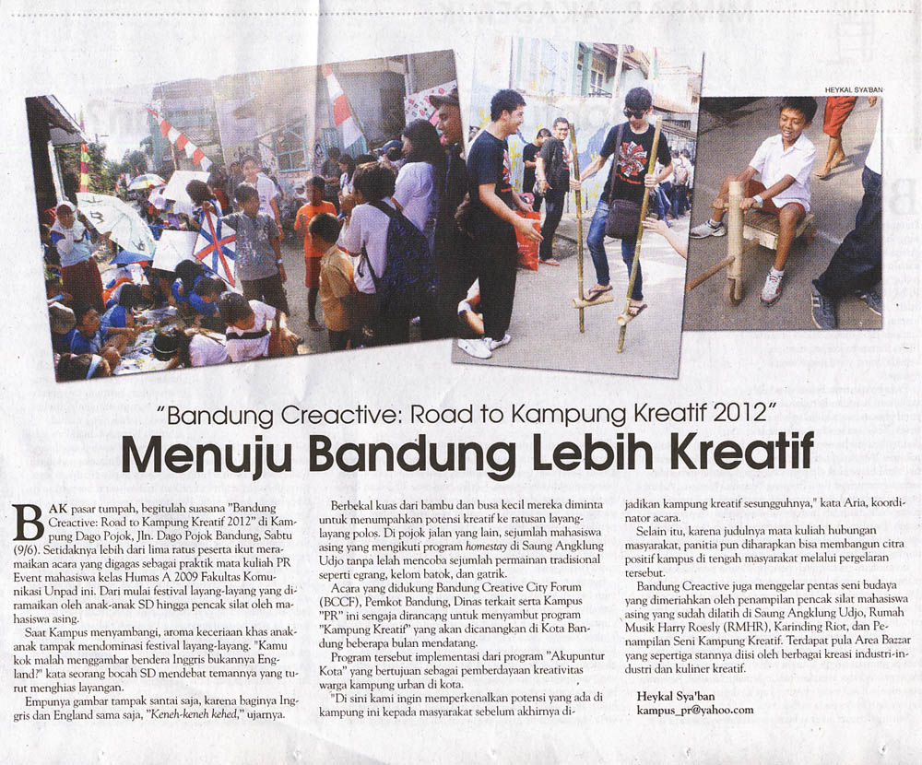
Contoh Penulisan Artikel di Media Massa

Slide 8
Cara Menulis Artikel
Pilih tema
Tentukan judul (bisa juga ditentukan belakangan)
Susun alinea pertama
Uraikan tema dalam beberapa alinea penjelas (tergantung panjang-pendek tulisan)
Perhatikan format/gaya penulisan (ilmiah atau populer?)
Eksploitasi data/ referensi penting
Simpulkan pendapat dalam alinea penutup (jadilah draf awal artikel)
Edit ulang draf awal (judul bisa ditentukan saat ini)
Draf final artikel (langsung dikirimkan ke media massa, atau dimintakan pendapat orang lain sebagai proof reader)

Slide 9
Prinsip Menulis Artikel untuk Media Massa
Pilihlah tema yang menarik (Bernilai Berita) dan Aktual
Menyangkut kepentingan umum.
Pilihlah Judul yang singkat dan menarik perhatian
Judul harus mencerminkan isi artikel
Tulisan artikel harus disertai analisis
ilmiah logis dengan data-data yang akurat.
Artikel harus singkat, padat namun mendalam

Slide 10
SEKIAN DAN TERIMA KASIH

